Slide 1
الصحة النفسية الجانب المهمل من صحتنا ورفاهنا
د.حسن خنسة
مؤسسة الآغا خان للخدمات الصحية
إحدى وكالات شبكة الآغا خان للتنمية في سورية
المؤتمر الدولي الطبي الثاني - جامعة حماة - آذار - 2019

Slide 2
محاور العرض
حجم المشكلة والعبء العالمي للاضطرابات النفسية
مستويات المقاربة واستراتيجيات التدخل لتعزيز الصحة النفسية
تجربة شبكة الآغا خان للتنمية في سورية بهذا المجال

Slide 4
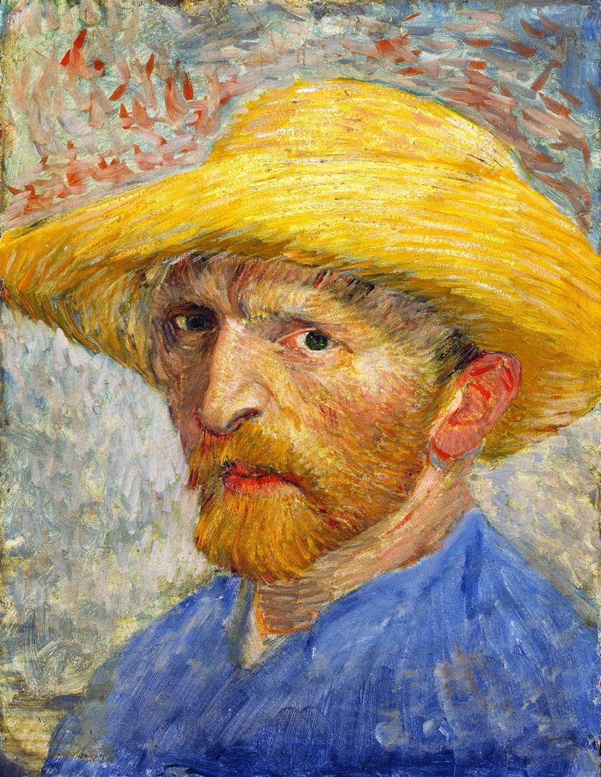
أيها الوجه المكرر، يا وجه فنسنت القبيح، لماذا لا تتجدد؟
الأســود والأبـيـض يلـونان الحـيـاة بالرمادي . . .
للرمادي احتمالات لا تنتهي: رمادي أحمر، رمادي أزرق، رمادي أخضر.
شيئان يحركان روحي: التحديق بالشمس، وفي الموت.
وداعاً يا ثيو . . سأغادر نحو الربيع
“فنسنت فان كوخ “

Slide 5
كيف الصحة؟
من أكثر العبارات اليومية تداولاً

Slide 6
هل العقل السليم في الجسم السليم؟

Slide 7
الصحة هي حالة من اكتمال السلامة بدنياً وعقلياً واجتماعياً، لا مجرّد انعدام المرض أو العجز
https://www.who.int/ar/about/who-we-are/constitution

Slide 8
الصحة النفسية
حالة من الرفاهية يدرك فيها كل فرد إمكاناته الخاصة، ويمكنه التغلب على ضغوط الحياة الطبيعية، والعمل بشكل منتج ومثمر، ويكون قادرًا على المساهمة في مجتمعه.
https://www.who.int/features/factfiles/mental_health/en/

Slide 9
ليس دائماً العقل السليم في الجسم السليم

Slide 10
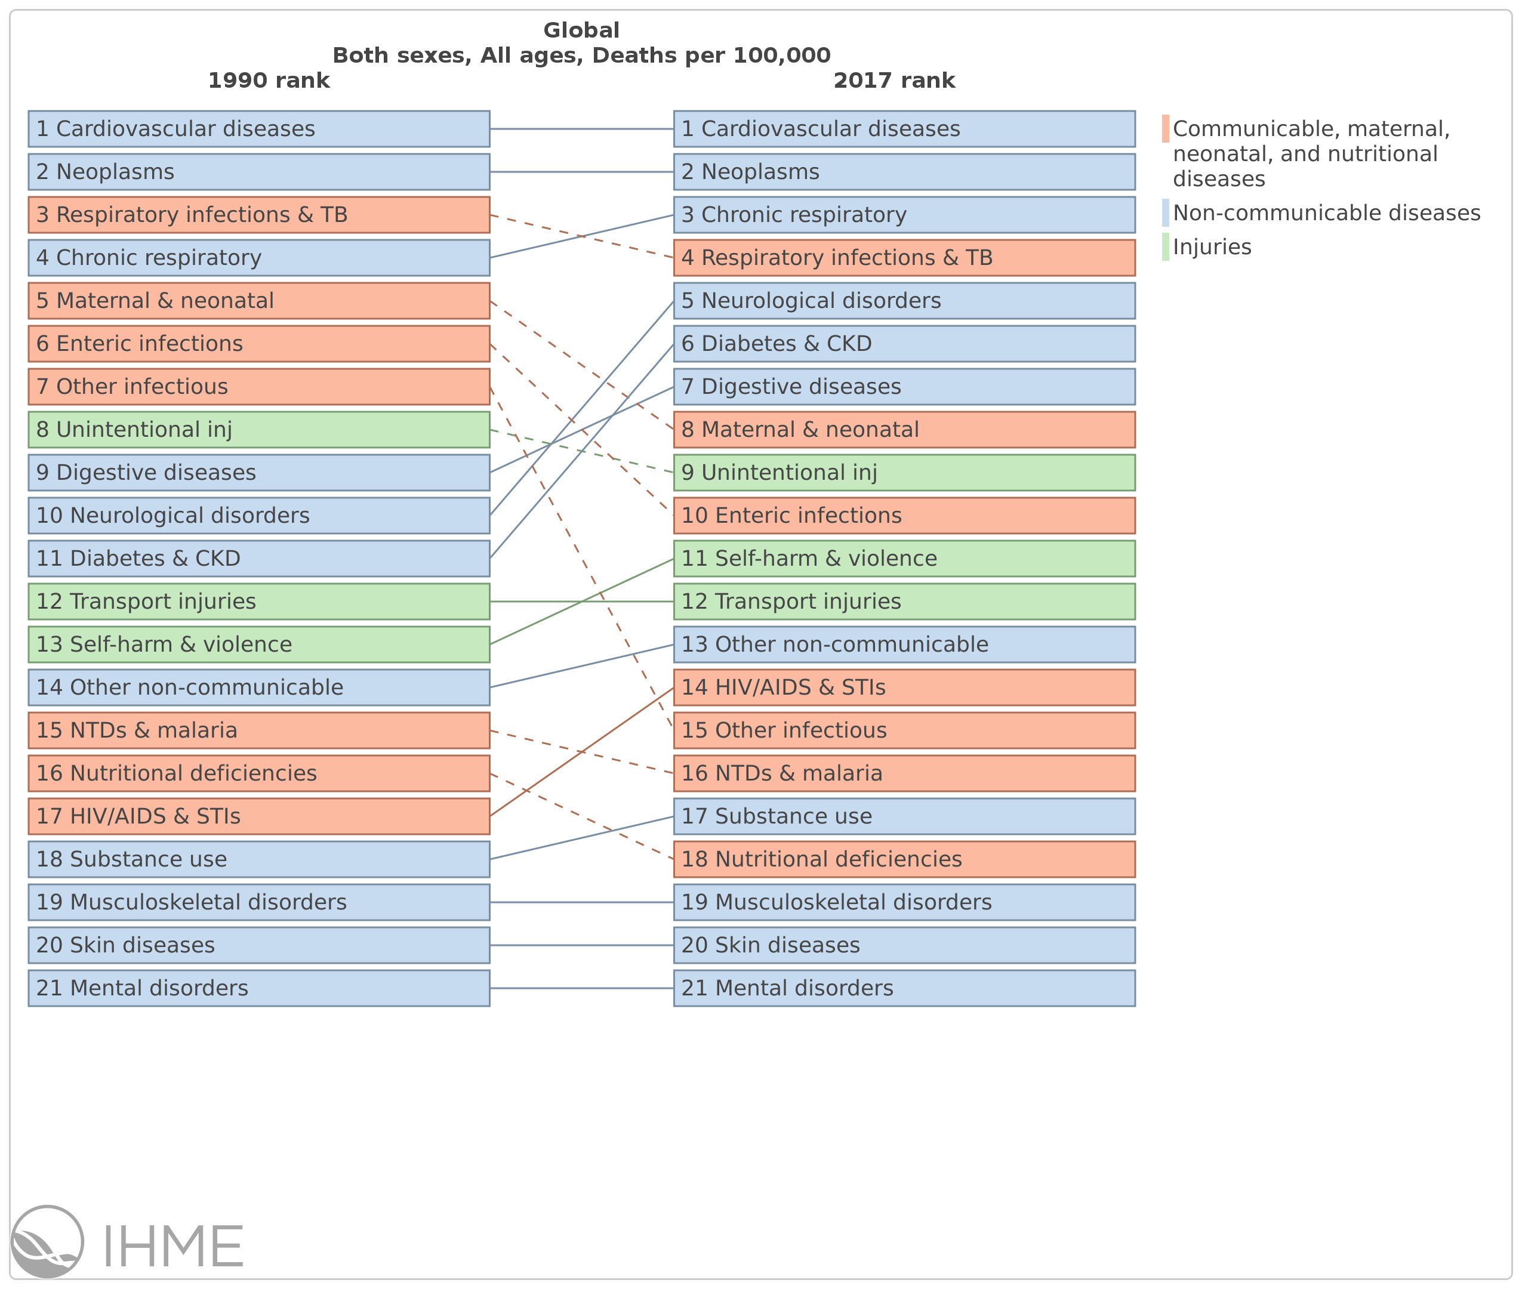
1990
2017
Mental Disorders
Global Ranking
Both sexes, All ages
Deaths
per 100,000
11
13
21
21
Institute for Health Metrics and Evaluation,
GBD, 2018 University of Washington
https://vizhub.healthdata.org/gbd-compare/

Slide 11
لـم يحصـل تغيـر واضح على المسـتوى العـالمي
بمعدل الوفيات الناجمة عن الإضطرابات النفسية
فلماذا إذاً تسليط المزيد من الضوء والـجـهـود عـلى الصـحـة النفسـية
؟

Slide 12
عبء المرض
موت

Slide 13
عبء المرض الظاهر
موت

Slide 14
عبء المرض الظاهر
موت
عجز
عدم القدرة
على الانتاج
مشاكل
اجتماعية
فقر
عبء المرض المهمل
تكاليف
علاجية
مشاكل
أسرية

Slide 15
DALY = YLD + YLL
Disability Adjusted Life Year
Years Lived with Disability
Years of Life Lost
is a measure of overall disease burden, expressed as the cumulative number of years lost due to ill-health, disability, or early death.

Slide 16
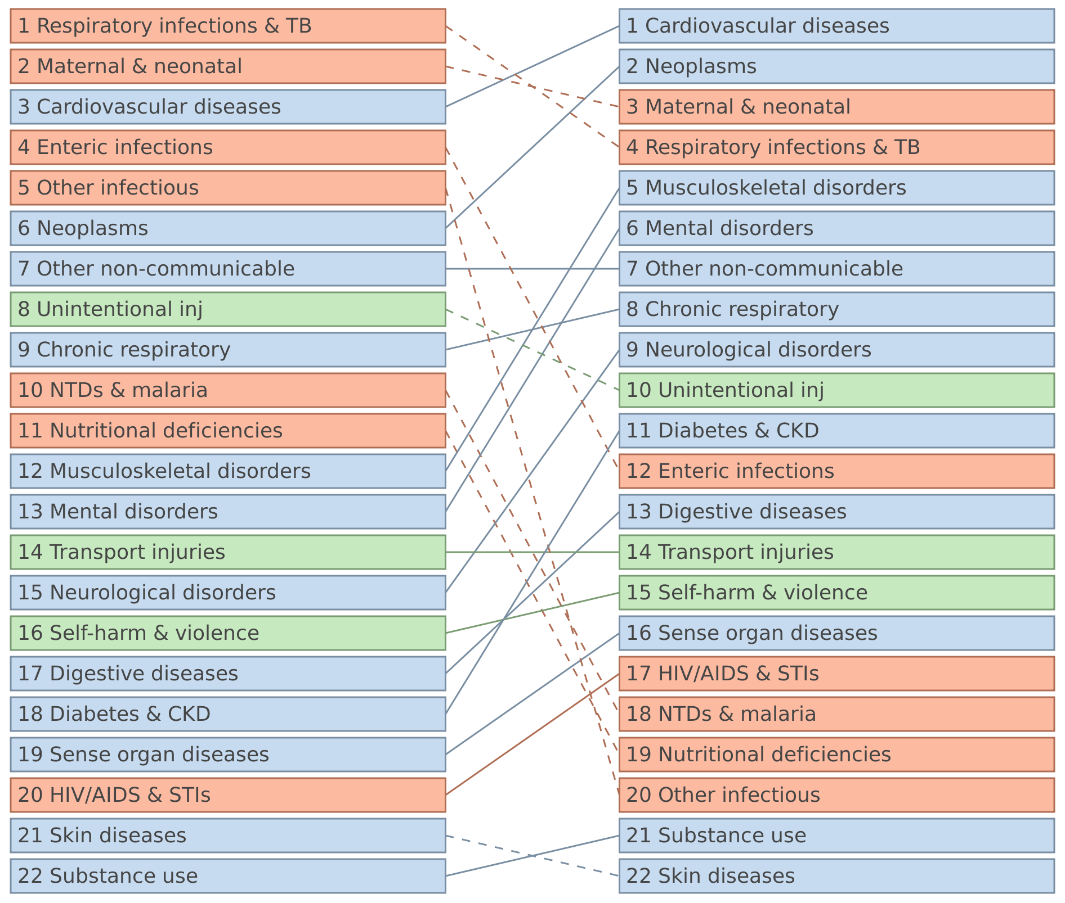
1990
2017
Mental Disorders
Global Ranking
Both sexes, All ages
DALYs
per 100,000
6
13
Institute for Health Metrics and Evaluation,
GBD, 2018 University of Washington
https://vizhub.healthdata.org/gbd-compare/

Slide 17
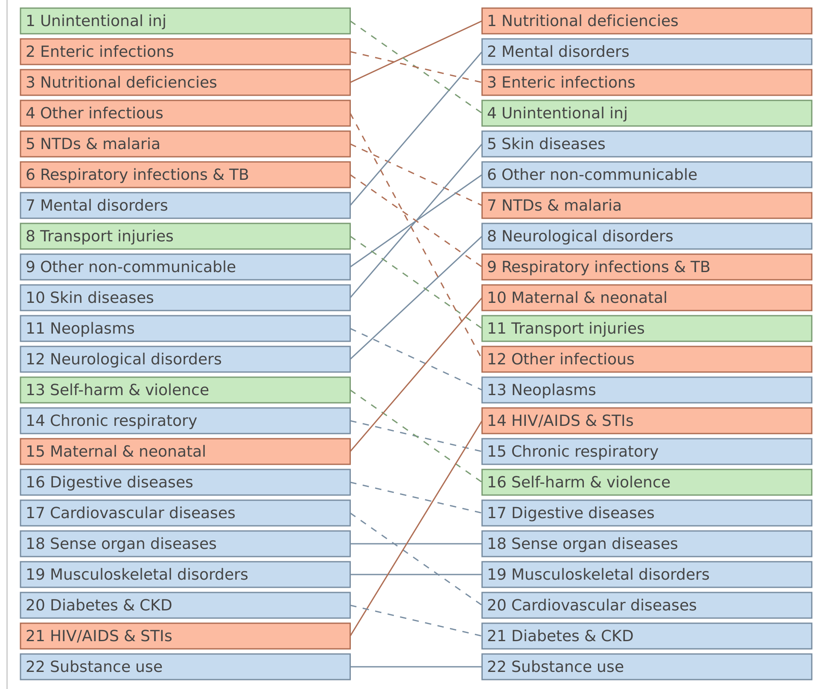
1990
2017
Mental Disorders
Global Ranking
Both sexes, 5 - 14 Years
DALYs
per 100,000
2
7
Institute for Health Metrics and Evaluation,
GBD, 2018 University of Washington
https://vizhub.healthdata.org/gbd-compare/

Slide 18
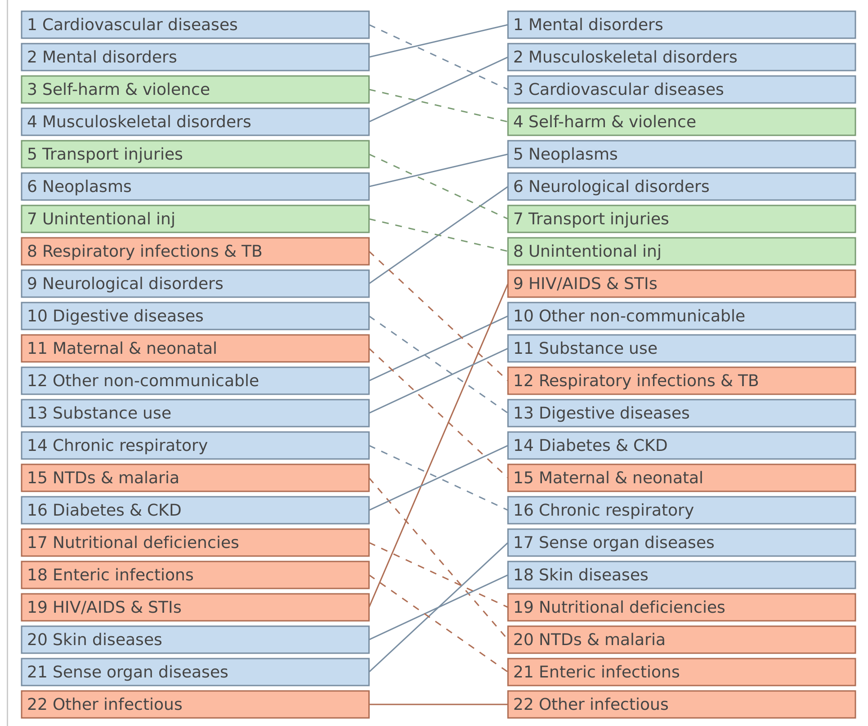
1990
2017
Mental Disorders
Global Ranking
Both sexes, 15 - 49 Years
DALYs
per 100,000
1
2
Institute for Health Metrics and Evaluation,
GBD, 2018 University of Washington
https://vizhub.healthdata.org/gbd-compare/

Slide 19
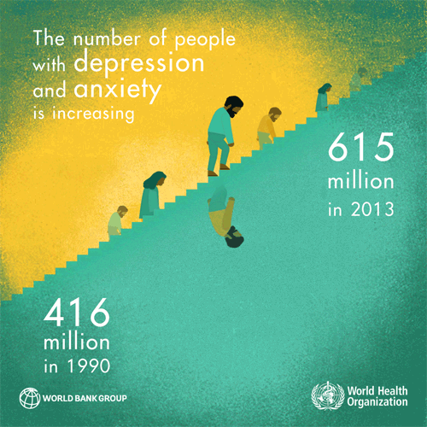
50%

Slide 20
الاضطرابات النفسية . . حجم المشكلة على المستوى العالمي
800,000 شخص يلقى حتفه كل عام بسبب الانتحار
الإنتحار هو ثاني أهم سبب للوفاة لدى الفئة العمرية 15 - 29 عام
23% من العبء العالمي للأمراض ناجم عنها
1 ترليون دولار هي الخسائر السنوية الناجمة عن الاكتئاب والقلق
80% من الذين يعانون منها في البلدان النامية لا يحصلون على علاج
http://www.who.int/news-room/fact-sheets/detail/suicide
20
Scaling-up treatment of depression and anxiety: a global return on investment analysis, The Lancet, 2016
https://www.thelancet.com/journals/lanpsy/article/PIIS2215-0366(16)30024-4/fulltext
Investing in treatment for depression and anxiety leads to fourfold return, WHO, 2016
http://www.who.int/news-room/detail/13-04-2016-investing-in-treatment-for-depression-and-anxiety-leads-to-fourfold-return

Slide 21
رغم حجم المشكلة
ما هي الاستجابة العالمية؟

Slide 22
عبء المرض العالمي
الميزانية المخصصة
نسبة القوى البشرية التي
تقدم خدمات نفسية
23%
3%
1%
الإضطرابات النفسية
Scaling-up treatment of depression and anxiety: a global return on investment analysis, The Lancet, 2016
https://www.thelancet.com/journals/lanpsy/article/PIIS2215-0366(16)30024-4/fulltext
Investing in treatment for depression and anxiety leads to fourfold return, WHO, 2016
http://www.who.int/news-room/detail/13-04-2016-investing-in-treatment-for-depression-and-anxiety-leads-to-fourfold-return

Slide 23
كل 1 دولار يستثمر في التصدي للاكتئاب والقلق يعود بالفائدة بمقدار 4 دولارات من حيث تحسن الحالة الصحية والقدرة على العمل
Scaling-up treatment of depression and anxiety: a global return on investment analysis, The Lancet, 2016
https://www.thelancet.com/journals/lanpsy/article/PIIS2215-0366(16)30024-4/fulltext
Investing in treatment for depression and anxiety leads to fourfold return, WHO, 2016
http://www.who.int/news-room/detail/13-04-2016-investing-in-treatment-for-depression-and-anxiety-leads-to-fourfold-return

Slide 24
خلال الأزمات يزداد هذا العبء ويتضاعف معدل انتشـار اضـطرابات الاكتـئاب والقـلق

Slide 25
يتضاعف

Slide 26
5 عقبات رئيسية تقف في طريق زيادة خدمات الصحة النفسية
غياب الصحة النفسية من أولويات برامج الصحة العامة.
الضعف الشديد في التمويل؛
نقص القيادات في مجال الصحة النفسية العمومية.
عدم كفاية الموارد البشرية اللازمة لتوفير خدمات الصحة النفسية؛
تنظيم خدمات الرعاية الصحية الأولية بشكل لا يراعي الصحة النفسية.
https://www.who.int/features/factfiles/mental_health/mental_health_facts/ar/index8.html
https://www.who.int/ar/news-room/fact-sheets/detail/mental-health-strengthening-our-response

Slide 27
ما الحل؟

Slide 28
4 أهداف رئيسية - منظمة الصحة العالمية
تعزيز القيادة الفعالة وتصريف شؤون الصحة النفسية؛
توفير خدمات الرعاية الصحية الشاملة والمتكاملة والتي تستجيب لاحتياجات السكان وخدمات الرعاية الاجتماعية في المرافق الصحية المجتمعية.
تنفيذ استراتيجيات لتعزيز الصحة النفسية والوقاية؛
تقوية نظم المعلومات والبينات والبحوث اللازمة للصحة النفسية.
https://www.who.int/ar/news-room/fact-sheets/detail/mental-health-strengthening-our-response

Slide 29
التحديات على المستوى المجتمعي
ظروف
ونمط الحياة
نقص المعرفة
بالأعراض وبأماكن
توفرالخدمة
الوصمة

Slide 30
مشروع تعزيز الصحة النفسية؟
كان التساؤل: ما الذي يمكن فعله لتعزيز الجهود الرامية إلى تخفيف الآثار النفسية للأزمة بالتعاون مع جميع الشركاء المعنيين:
على مستوى المجتمع؟
على مستوى القطاع الصحي؟
على مستوى الجهات المساعدة في الأعمال الإغاثية؟

Slide 31
واقع الصحة النفسية في سلمية
أثناء الأزمة
قبل الأزمة
قامت وزارة الصحة بالتعاون مع منظمة الصحة العالمية باعتماد والبدء بتنفيذ برنامج ردم الفجوة في الصحة النفسية mhGAP لتوفير خدمات الرعاية الأولية للصحة النفسية على مستوى مراكز الرعاية الصحية الأولية بهدف توفير الخدمات التشخيصية والعلاجية (الدوائية وغير الدوائية) لأشيع الحالات النفسية والتي تشكل 70% من مجمل الإضطرابات النفسية.
كالعديد من مناطق القطر لا يوجد خدمة صحة نفسية مستمرة على أي مستوى (هناك فقط طبيب خاص يتواجد ليوم واحد كل ثلاثة أسابيع).
لا يوجد إحصائيات عن عدد الحالات المشخصة والمعالجة.

Slide 32
أهداف مشروع الصحة النفسية
ضمان حصول الناس على خدمات الصحة النفسية والدعم النفسي الاجتماعي التي تحمي أو تخفف من مشكلات الصحة العقلية (مع الجودة المناسبة وبما يراعي اعتبارات الكرامة الإنسانية).

Slide 33
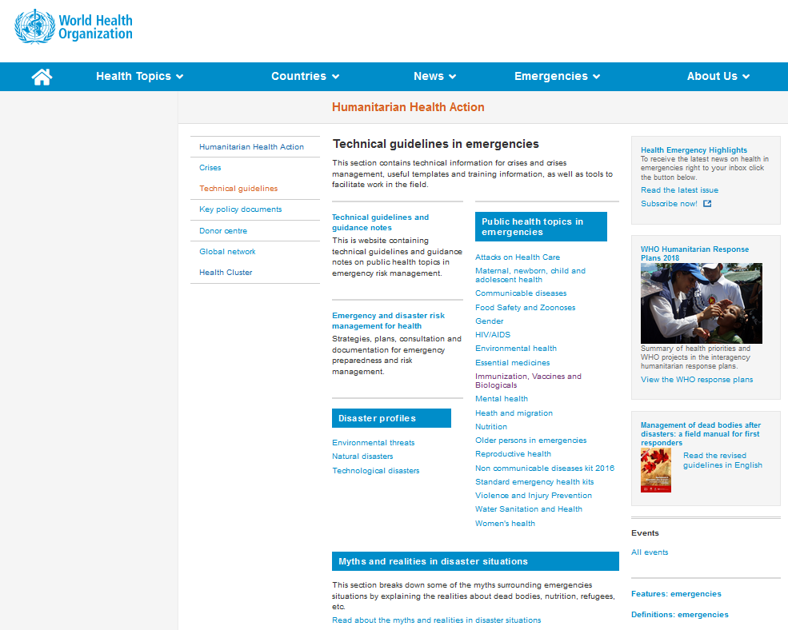
Humanitarian Health Action, Technical guidelines in emergencies, WHO
https://www.who.int/hac/techguidance/en/
https://www.spherestandards.org/

Slide 34
مستويات خدمات الدعم النفسي الاجتماعي (هرم التدخلات) خلال الأزمات
خدمات
متخصصة
تعزيز الدعم العائلي والمجتمعي
اعتبارات اجتماعية تراعي الكرامة أثناء تقديم الخدمات الأساسية
خدمات رعاية أولية نفسية
4
3
2
1

Slide 35
مستويات خدمات الدعم النفسي الاجتماعي (هرم التدخلات) خلال الأزمات
خدمات
متخصصة
تعزيز الدعم العائلي والمجتمعي
اعتبارات اجتماعية تراعي الكرامة أثناء تقديم الخدمات الأساسية
خدمات رعاية أولية نفسية
رعاية الصحة النفسية من قبل مهنيين في الصحة النفسية (ممرضون نفسانيون، علماء نفس،
أطباء نفسانيون)
4
الرعاية الأساسية للصحة النفسية من قِبَل
العاملين في مجال الرعاية الصحية الأولية
الدعم العاطفي والعملي الأساسي من قِبَل
العاملين المجتمعيين
3
تفعيل الشبكات الاجتماعية، الدعم المجتمعي التقليدي، أماكن
صديقة وداعمة للأطفال
2
المناداة بالخدمات الأساسية
الآمنة والملائمة اجتماعياً
والحافظة للكرامة
1

Slide 36
مستويات خدمات الدعم النفسي الاجتماعي (هرم التدخلات) خلال الأزمات
خدمات
متخصصة
تعزيز الدعم العائلي والمجتمعي
اعتبارات اجتماعية تراعي الكرامة أثناء تقديم الخدمات الأساسية
خدمات رعاية أولية نفسية
إنشاء عيادة صحة نفسية
تخصصية مجانية
4
زيادة عدد المتدربين على برنامج ردم الفجوة في الصحة النفسيةلدعم للمساهمة في تحسين قدرات المراكز الصحية على توفير
خدمات الصحة النفسية الأساسية
3
2
تشكيل فرق دعم نفسي مجتمعية وتنقيذ أنشطة
مجتمعية متنوعة ودعم الأماكن العامة ومراكز
التعلم المبكر والحدائق
1
تدريب العاملين لدى التنسيق مع الجهات
المقدمة للخدمات الأساسية على مراعاة
أساسيات لدعم النفسي واعتبارات
مراعاة الكرامة أثناء تقديم الخدمات

Slide 37
مستويات خدمات الدعم النفسي الاجتماعي (هرم التدخلات) خلال الأزمات
خدمات
متخصصة
تعزيز الدعم العائلي والمجتمعي
اعتبارات اجتماعية تراعي الكرامة أثناء تقديم الخدمات الأساسية
خدمات رعاية أولية نفسية
4
3
2
1

Slide 38
مستويات خدمات الدعم النفسي الاجتماعي (هرم التدخلات) خلال الأزمات
خدمات
متخصصة
تعزيز الدعم العائلي والمجتمعي
اعتبارات اجتماعية تراعي الكرامة أثناء تقديم الخدمات الأساسية
خدمات رعاية أولية نفسية
4
3
2
1

Slide 39
المستوى 1 – تعزيز الدعم العائلي والمجتمعي
بعـد
قبل
تم تدريب 1598 شخص يقدم الخدمات الأساسية:
800 متطوع لدى جميع الجهات المقدمة للخدمات الإغاثية في منطقة سلمية (وهو ما يشكل حوالي 100%).
من أصل 591 عامل صحي تم تدريب 498 من الذين يقدمون الخدمات بشكل مباشر بنسبة تغطية 100%
من أصل 747 موظف في المشفى الوطني تم تدريب 300 عامل صحي يقدم خدمات مباشرة للمرض، بنسبة تغطية 100%
تدريب 23 مرشد نفسي في المدارس
ساهمت جميع الجهات في التخفيف من آثار الأزمة عبر تقديم الخدمات الأساسية والإغاثية وعموماً لم يكن لدى معظم الجهات الإلمام المسبق والممنهج بقواعد العمل أثناء الأزمات.
كان هناك بعض المبادرات الفردية والتي لم تكن منتشرة على نطاق واسع لتدريب المتطوعين والعاملين بمجال الخدمات الأساسية.

Slide 40
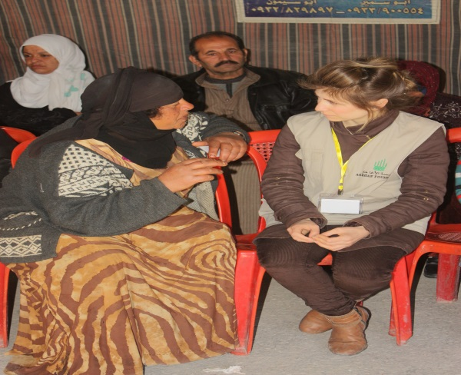
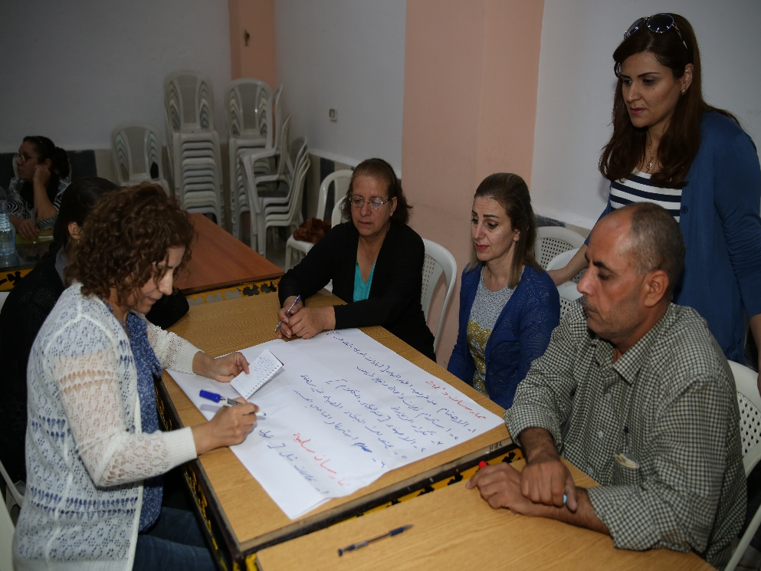

Slide 41
المستوى 1 - الدروس المستفادة
ضرورة دمج الدعم النفسي الاجتماعي في مختلف القطاعات الخدمية بشكل أفقي.
أهمية وضع خطة تدريب ومتابعة لمقدمي الخدمات العامة.

Slide 42
مستويات خدمات الدعم النفسي الاجتماعي (هرم التدخلات) خلال الأزمات
خدمات
متخصصة
تعزيز الدعم العائلي والمجتمعي
اعتبارات اجتماعية تراعي الكرامة أثناء تقديم الخدمات الأساسية
خدمات رعاية أولية نفسية
4
3
2
1

Slide 43
المستوى 2 – تعزيز الدعم العائلي والمجتمعي
تم تشكيل 17 فريق دعم محلي مؤلفة من 170 متطوع (80% إناث – 20% ذكور) 15 في الريف و2 في المدينة بهدف المساهمة تعزيز الدعم الأسري الاجتماعي للفئات الأكثر تضرراً.
ساعدت الفرق بالوصول وتقديم الدعم لـ 10,405 شخص من الفئات الأكثر تضرراً منذ عام 2015
Notes:
خريطة

Slide 44
المستوى 2 – تعزيز الدعم العائلي والمجتمعي
ما هو الدور الذي تقوم به فرق الدعم النفسي المجتمعية؟
المشاركة في التعرف والوصول للفئات المتضررة أو التي تعرضت لضرر جديد، لتقديم الدعم المناسب لها.
تقديم خدمات الإسعاف النفسي الأولي والتشجيع على طلب خدمة الصحة النفسية عند الحاجة.
المشاركة في نشر أهم الرسائل لزيادة الوعي حول أهمية الاهتمام بالصحة النفسية والتخفيف من الوصمة.
دعم المبادرات المجتمعية وتعزيز أنشطة الدعم النفسي الاجتماعي.
Notes:
خريطة

Slide 45
المستوى 2 - تعزيز الدعم العائلي والمجتمعي
بعـد
قبل
ساعدت فرق الدعم المجتمعية بالوصول وتقديم الدعم لـ 10,405 شخص من الفئات الأكثر تضرراً منذ 2015 عبر أنواع مختلفة من المبادرات والأنشطة
يساهم الناس بدعم بعضهم البعض ولكن بشكل عفوي ولازال هناك العديد من المعتقدات والممارسات التي يقدمها الناس بنية المساعدة والدعم ولكنها تفاقم الضرر النفسي بدلاً من تخفيف آثره وتؤخر التعافي النفسي.

Slide 46
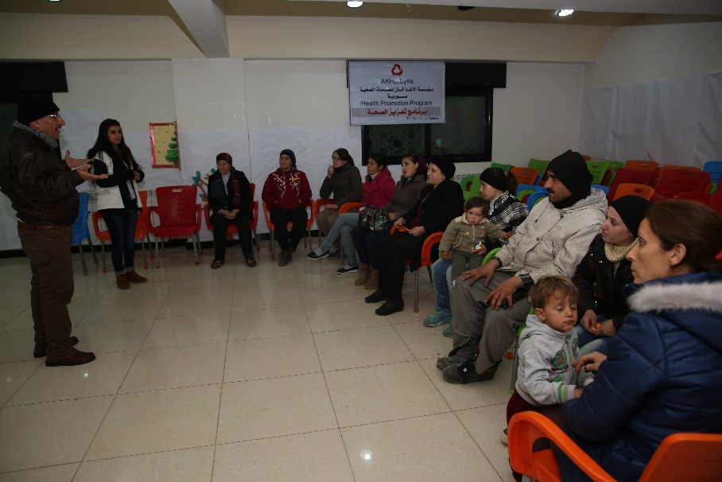
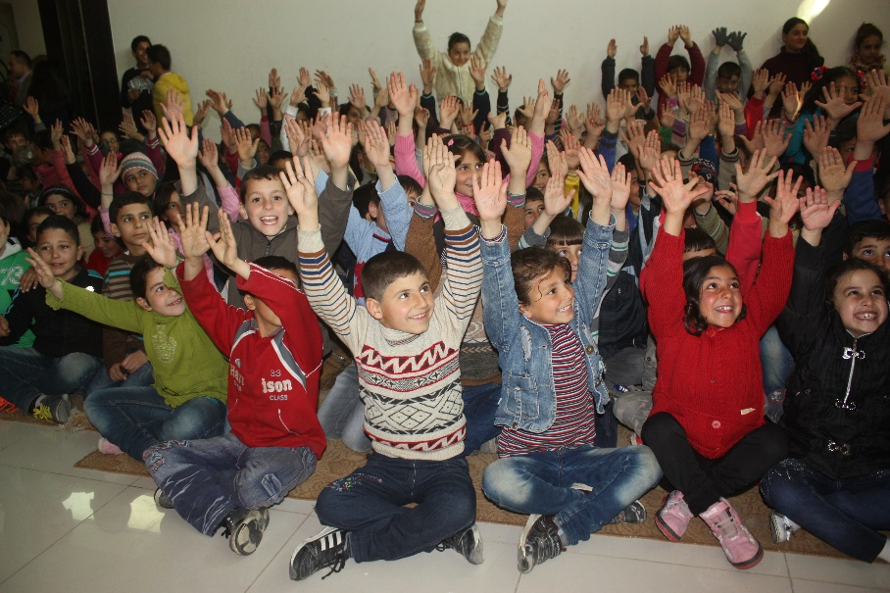
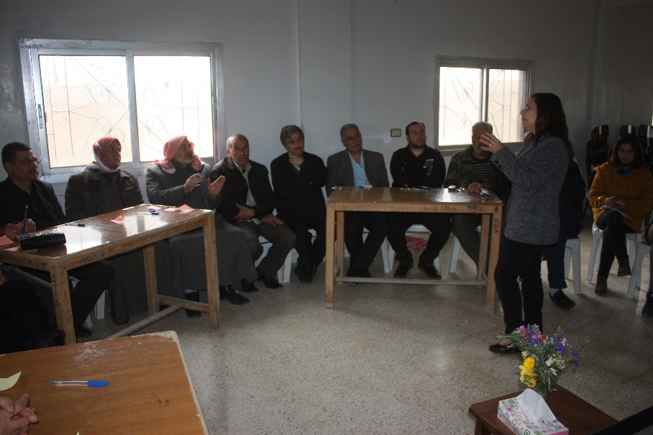
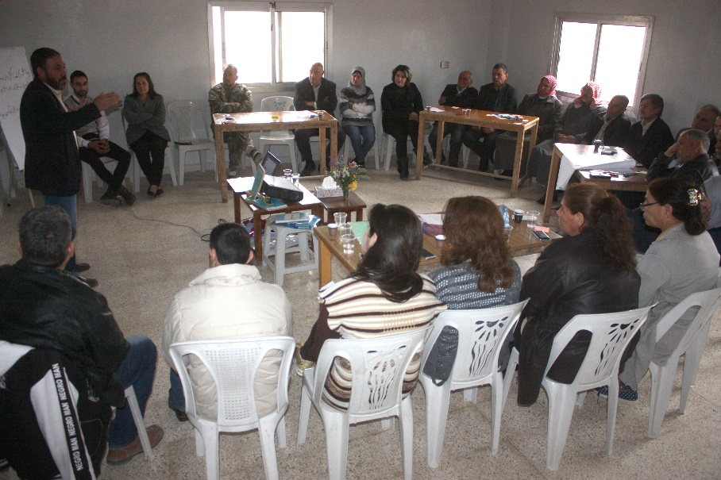
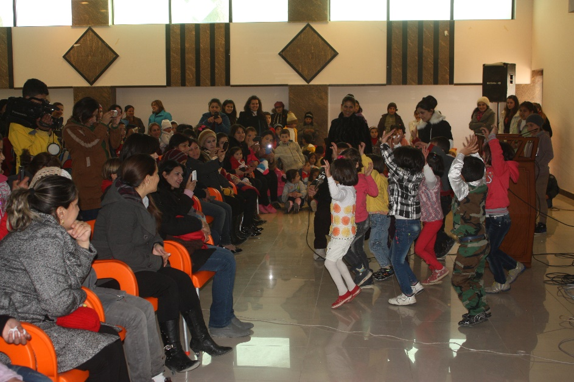

Slide 47
المستوى 2 – الدروس المستفادة
ضرورة مشاركة المجتمع المحلي وتعزيز الاعتماد على الذات، وذلك عن طريق تحمّل الأفراد والعائلات والمجتمعات المحلية مسؤولية الاهتمام بمسائل الصحة النفسية المتعلقة بهم.
مسؤولية تعزيز الصحة النفسية الايجابية ليست محصورة فقط بالقطاع الصحي، بل هي تتعداه لتشمل قطاعات أوسع تشمل المدرسة ومكان العمل والمجتمع المحلي بشكل عام.

Slide 48
مستويات خدمات الدعم النفسي الاجتماعي (هرم التدخلات) خلال الأزمات
خدمات
متخصصة
تعزيز الدعم العائلي والمجتمعي
اعتبارات اجتماعية تراعي الكرامة أثناء تقديم الخدمات الأساسية
خدمات رعاية أولية نفسية
4
3
2
1

Slide 49
المستوى 3 – خدمات الرعاية النفسية الأولية
عام 2008 أطلقت منظمة الصحة العالمية برنامج ردم الفجوة في الصحة النفسية mhGAP كأحد الاستراتيجيات العالمية للتصدي للنقص الشديد في خدمات رعاية الصحة النفسية في البلدان منخفضة ومتوسطة الدخل.
يهدف هذا البرنامج إلى تمكين مقدمي الرعاية الصحية غير المتخصصين من تشخيص وتدبير 70% من الاضطرابات النفسية النفسية الشائعة.
Mental Health Gap Action Programme

Slide 50
المستوى 3 – خدمات الرعاية النفسية الأولية
بدأت وزارة الصحة وبالتعاون مع منظمة الصحة العالمية تطبيق برنامج ردم الفجوة في الصحة النفسية mhGAP عبر تدريب أطباء مراكز الرعاية الصحية على مستوى القطر.
في منطقة سلمية:
تم تدريب 4 من أصل 30 طبيب بشري (على مستوى الرعاية الصحية الأولية عبر البرنامج الوطني ) على mhGAP

Slide 51
المستوى 3 – خدمات الرعاية النفسية الأولية
لضمان المزيد من الفائدة تم تدريب 11 طبيب إضافي لضمان التغطية الجغرافي (على مستوى الرعاية الصحية الأولية) على mhGAP
تدريب 40 ممرضة (ممن يعملن مع الأطباء السابقين) على أساسيات الدعم النفسي الاجتماعي، والإسعاف النفسي الأولي والتثقيف حول مواضيع mhGAP ومعايير الإحالة ونبذة عن تقنية حل المشكلات والأطفال والمراهقة ودور الأهل في الأزمات.
المزيد من المتابعة ومراجعة وتطوير التوثيق والسجلات.
الربط مع المركز الاستشاري وتوفير الأدوية مجاناً.

Slide 52
WHO Mental Health Gap Action Programme (mhGAP)
https://www.who.int/mental_health/mhgap/en/
https://interagencystandingcommittee.org/system/files/iasc_guidelines_mhpss_arabic.pdf
Psychological first aid: Guide for field workers, WHO, War Trauma Foundation and World Vision International, 2011
https://www.who.int/mental_health/publications/guide_field_workers/en/
https://www.preparecenter.org/sites/default/files/community-based_psychosocial_support_-_trainers_book_-_arabic.pdf

Slide 53
mhGAP
بعـد
قبل
90% أصبحوا قادرين على كشف وتشخيص وتدبير وإحالة الإضطرابات النفسية وفقاً لبروتوكول mhGAP
تم تشخيص وتدبير وتوثيق 2072 حالة منذ عام 2015
حوالي 50% من الأطباء لم يقدموا للحالات النفسية التي كانوا يشاهدوها أي علاج، ومن قاموا بالعلاج لم يكن وفق بروتوكول، والعديد من الحالات لم تكن تثير الاشتباه بها.
لا يوجد إحصائيات عن عدد الحالات المشخصة والمعالجة.

Slide 54
المستوى 3 - خدمات الرعاية النفسية الأولية – مراكز الرعاية الصحية الأولية في منطقة سلمية
400%

Slide 55
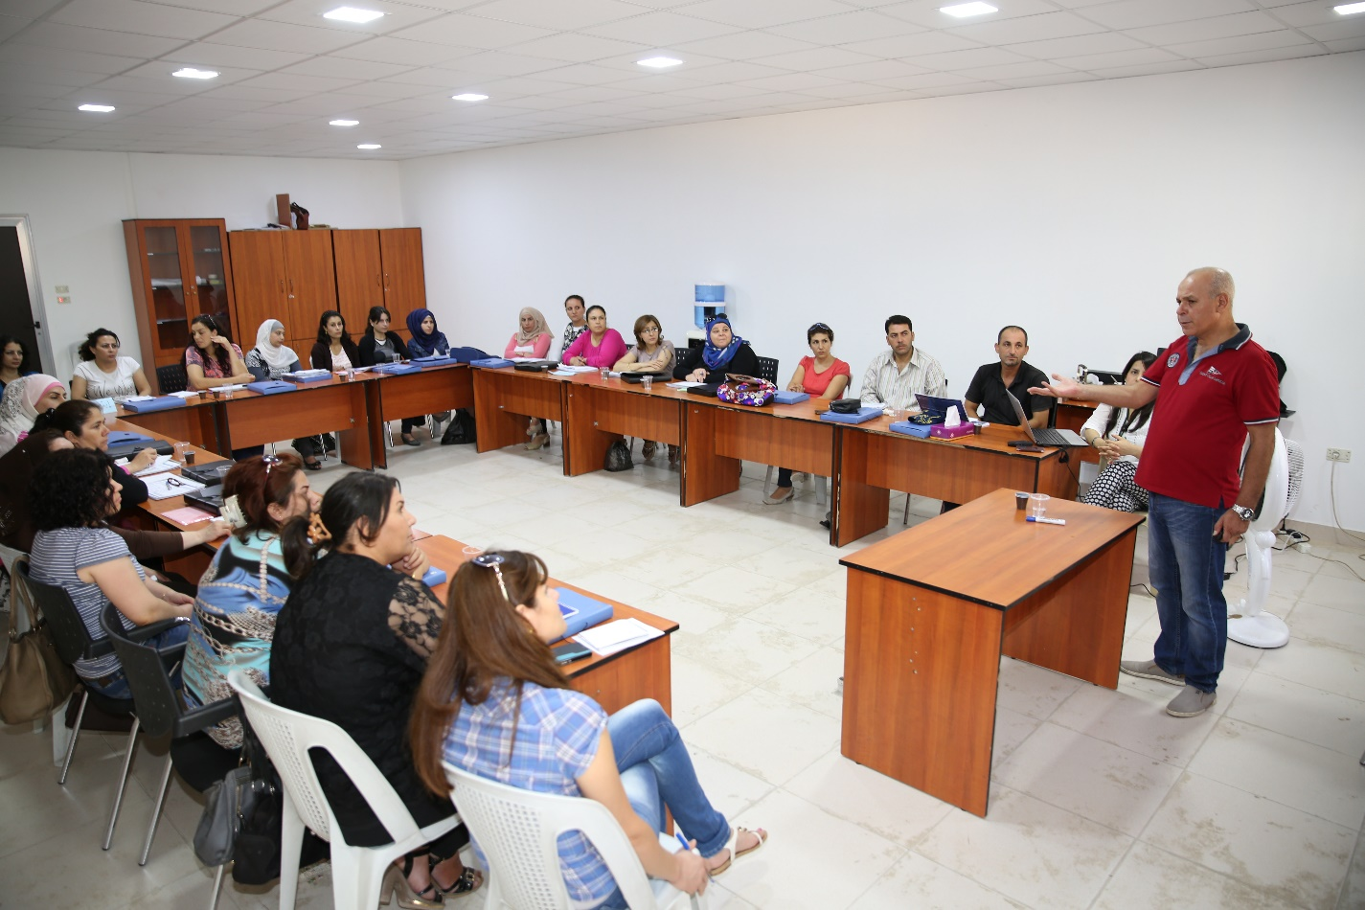
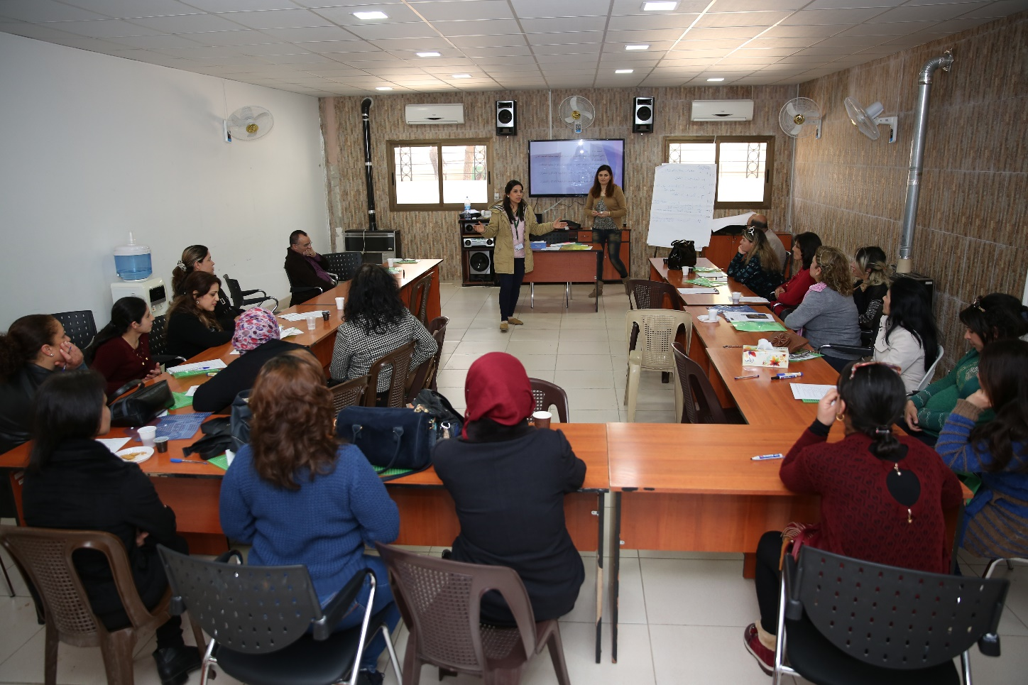

Slide 56
المستوى 3 - الدروس المستفادة
أهمية دمج خدمات الصحة النفسية بخدمات الرعاية الصحية الأولية (لتكون ضمن الحزمة الأساسية من الخدمات).
مراجعة ظروف وبيئة تقديم الخدمات بما يراعي شروط خدمات الصحة النفسية.
التسويق للخدمات وتوفرها.

Slide 57
مستويات خدمات الدعم النفسي الاجتماعي (هرم التدخلات) خلال الأزمات
خدمات
متخصصة
تعزيز الدعم العائلي والمجتمعي
اعتبارات اجتماعية تراعي الكرامة أثناء تقديم الخدمات الأساسية
خدمات رعاية أولية نفسية
4
3
2
1

Slide 58
واقع الصحة النفسية في سلمية - المستوى 4 - الخدمات المتخصصة
أثناء الأزمة
قبل الأزمة
تم تأسيس مركز اسشاري صحي بهدف توفير خدمات مجانية بمجال الأمراض غير المعدية والصحة النفسية (طبيب نفسي وأخصائية علاج سلوكي) بالتعاون مع منظمة الصحة العالمية وصندوق الأمم المتحدة للسكان.
المجموع الكلي للمرضى الذين استفادوا من خدمات المركز الاستشاري بمجال الصحة النفسية هو 1712 منذ بداية عام 2015
كالعديد من مناطق القطر لا يوجد خدمة صحة نفسية مستمرة على أي مستوى (هناك فقط طبيب خاص يتواجد ليوم واحد كل ثلاثة أسابيع).
لا يوجد إحصائيات عن عدد الحالات المشخصة والمعالجة، وكيف وأين كان المرضى يحصلون على العلاج.

Slide 59
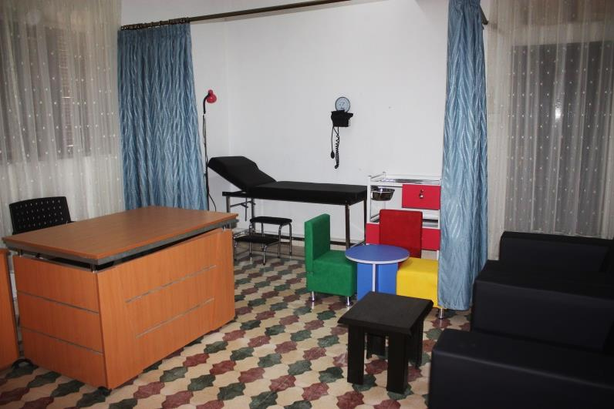
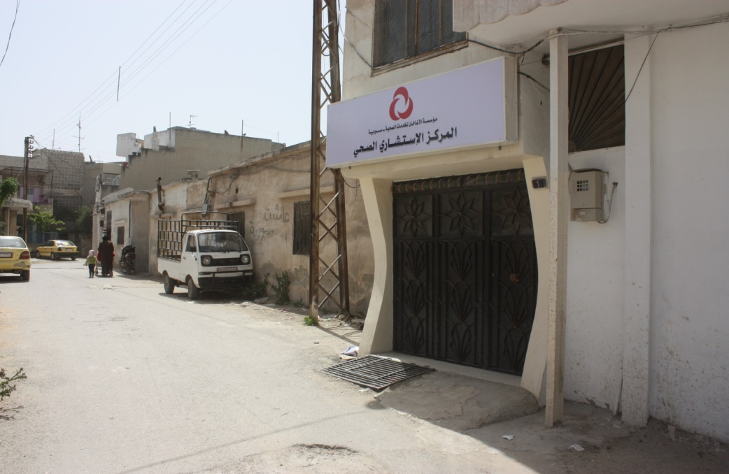
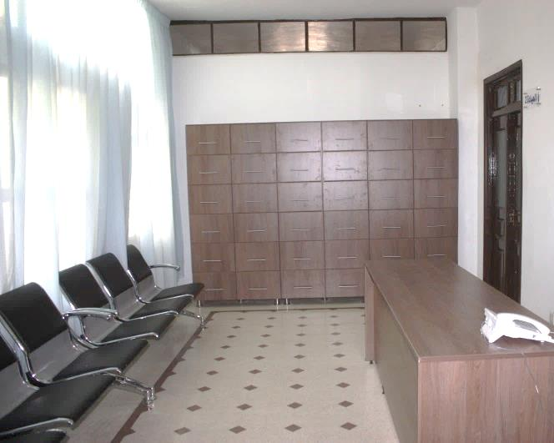
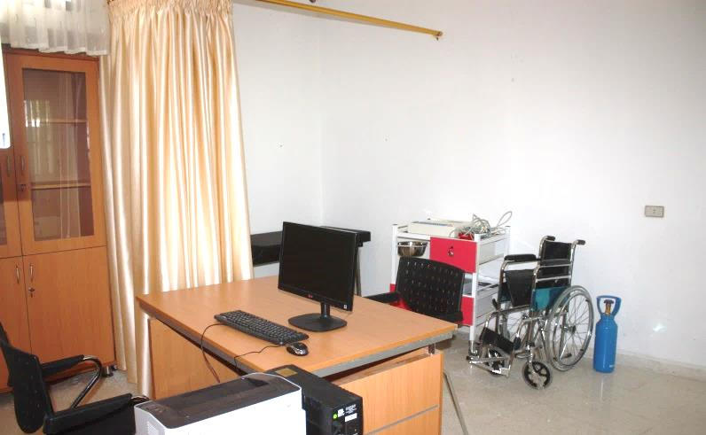

Slide 60
المستوى 4 - الدروس المستفادة
أهمية الربط مع مستويات الخدمات الثانوية في حال صعوبة القدرة على توفيرها على مستوى المناطق.

Slide 61
أسئلة تطرح نفسها
من هي الجهات المعنية التي يمكنها لعب دور كبير في ضمان التكامل في تعزيز الصحة النفسية؟
كيف يمكن تغيير وجهة نظر المجتمع والناس عن مفهوم العناية بالصحة النفسية؟
ما هي أهم الدروس المستفادة والتي يمكن تعميمها على المستوى الوطني؟

Slide 62
We

Slide 63
شكراً لكم

